Slide 1
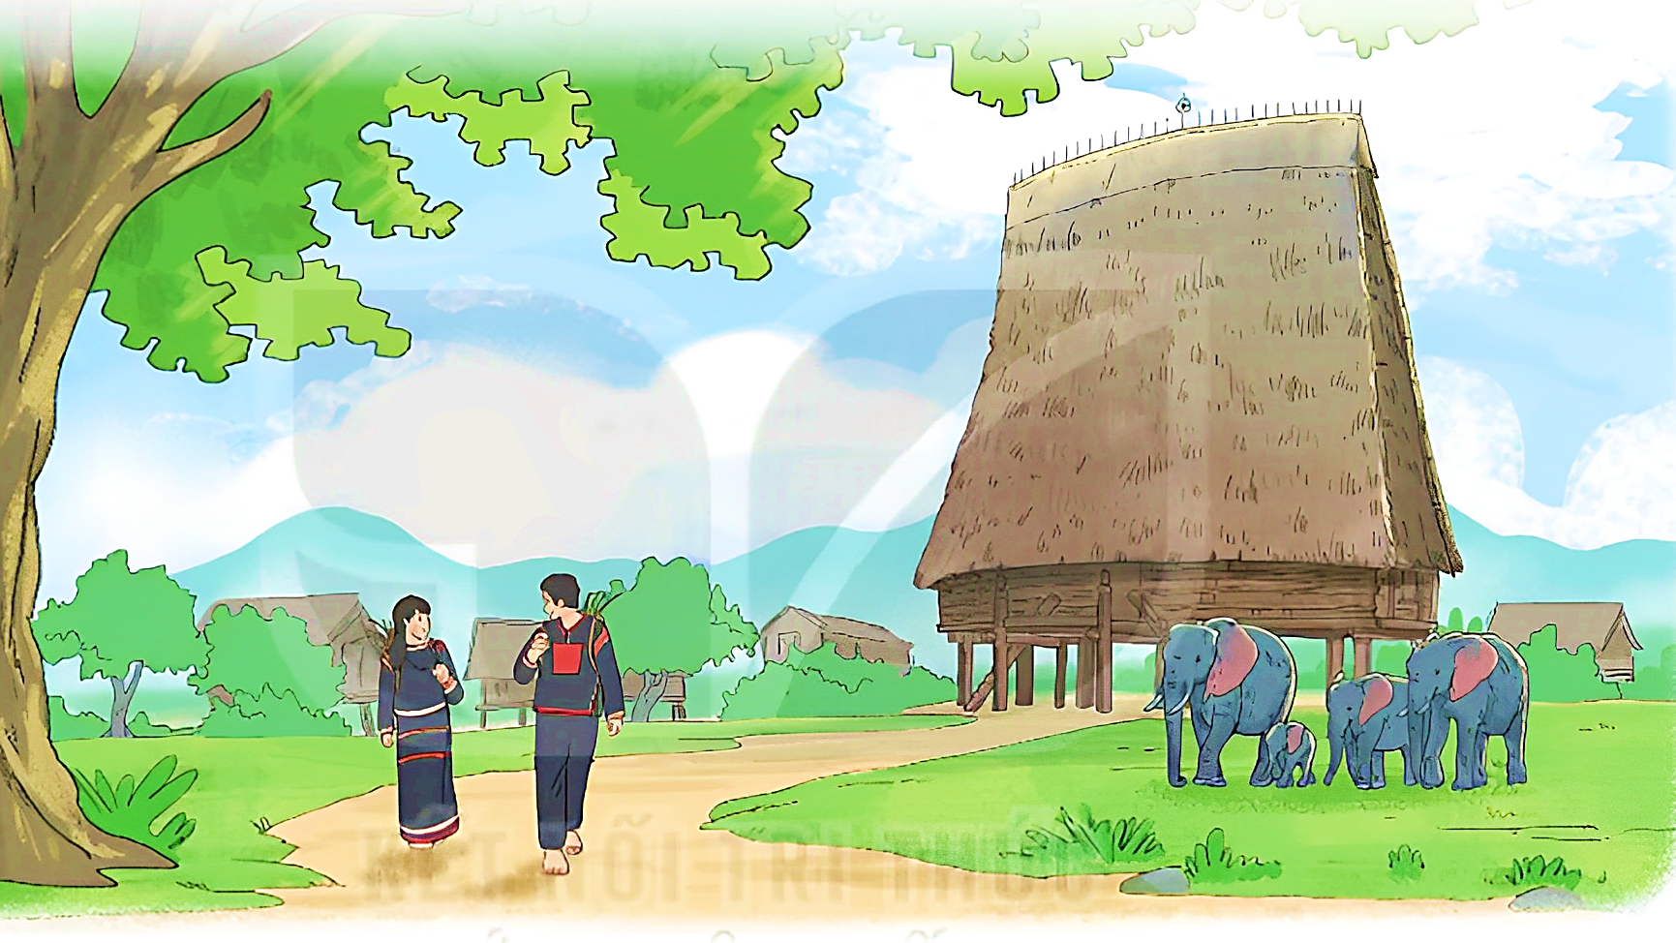

TIẾNG VIỆT
Theo Ay Dun và Lê Tấn

Slide 2


YÊU CẦU CẦN ĐẠT
- Đọc đúng các âm dễ lẫn do ảnh hưởng của phát âm địa phương, đọc đúng từ ngữ, câu, đoạn và toàn bộ bài Nhà rông. Bước đầu biết nhấn giọng các từ ngữ gợi tả,gợi cảm, biết nghỉ hơi ở chỗ có dấu câu.
- Nhận biết được vẻ đẹp độc đáo của Nhà rông ở Tây Nguyên. Hiểu biết về tình cảm của người dân Tây Nguyên với mái nhà rông thân thương.
- Chia sẻ những trải nghiệm, suy nghĩ, cảm nghĩ, cảm xúc có liên quan đến văn bản đọc. Giới thiệu về quê hương của mình với thái độ tự tin, biết kết hợp cử chỉ, điệu bộ thích hợp.
- Hiểu biết về quê hương, có tình cảm gắn bó, yêu quê hương.
- Phát triển năng lực ngôn ngữ.

Slide 3


Slide 4
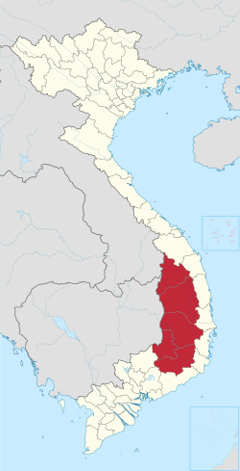
Quan sát tranh và nói về các cảnh vật được vẽ trong tranh. Cảnh vật đó gợi cho em nghĩ đến nơi nào trên đất đất nước ta?
Tây Nguyên

Slide 5


Slide 6
TIẾNG VIỆT
Theo Ay Dun và Lê Tấn

Slide 7

Đến Tây Nguyên, từ xa nhìn vào các buôn làng, ta dễ nhận ra ngôi nhà rông có đôi mái dựng đứng, vươn cao lên trời như một cái lưỡi rìu lật ngược. Nước mưa đổ xuống chảy xuôi tuồn tuột. Buôn làng nào có mái nhà rộng càng cao, nhà càng to, hẳn là nơi đó dân đông, làm ăn được mùa, cuộc sống no ấm.
Nhà rông là nơi thờ cúng chung, hội họp chung, tiếp khách chung, vui chơi chung của tất cả dân làng. Kiến trúc bên trong nhà rông khá đặc biệt: nhà trống rỗng, chẳng vướng víu một cây cột nào, có nhiều bếp lửa luôn đượm khói, có nơi dành để chiêng trống, nông cụ,... Đêm đêm, bên bếp lửa bập bùng, các cụ già kể lại cho con cháu nghe biết bao kỉ niệm vui buồn ngôi nhà rông đã từng chứng kiến. Vì vậy, nhà rông đối với tuổi thơ trẻ Tây Nguyên thân thương như cái tổ chim êm ấm.
Người Tây Nguyên nào cũng yêu thích nhà rông, ngôi nhà chung có sự góp sức xây dựng của tất cả mọi người.
(Theo Ay Duy và Lê Tấn)

Slide 8

Bài đọc chia làm mấy đoạn?
Đoạn 1
Từ đầu … cuộc sống ấm no.
Đoạn 2
Tiếp theo ... êm ấm.
Đoạn 3
Còn lại.

Slide 9
Đến Tây Nguyên, từ xa nhìn vào các buôn làng, ta dễ nhận ra ngôi nhà rông có đôi mái dựng đứng, vươn cao lên trời như một cái lưỡi rìu lật ngược. Nước mưa đổ xuống chảy xuôi tuồn tuột. Buôn làng nào có mái nhà rộng càng cao, nhà càng to, hẳn là nơi đó dân đông, làm ăn được mùa, cuộc sống no ấm.
Nhà rông là nơi thờ cúng chung, hội họp chung, tiếp khách chung, vui chơi chung của tất cả dân làng. Kiến trúc bên trong nhà rông khá đặc biệt: nhà trống rỗng, chẳng vướng víu một cây cột nào, có nhiều bếp lửa luôn đượm khói, có nơi dành để chiêng trống, nông cụ,... Đêm đêm, bên bếp lửa bập bùng, các cụ già kể lại cho con cháu nghe biết bao kỉ niệm vui buồn ngôi nhà rông đã từng chứng kiến. Vì vậy, nhà rông đối với tuổi thơ trẻ Tây Nguyên thân thương như cái tổ chim êm ấm.
Người Tây Nguyên nào cũng yêu thích nhà rông, ngôi nhà chung có sự góp sức xây dựng của tất cả mọi người.
(Theo Ay Duy và Lê Tấn)

Slide 10

Tây Nguyên
lưỡi rìu
tuồn tuột
đượm
bập bùng

Slide 11

Đêm đêm,/ bên bếp lửa bập bùng,/ các cụ già kể lại cho con cháu nghe biết bao kỉ niệm vui buồn/ ngôi nhà rông đã từng chứng kiến.//Vì vậy, nhà rông đối với tuổi trẻ Tây Nguyên/ thân thương như cái tổ chim êm ấm.//

Slide 12

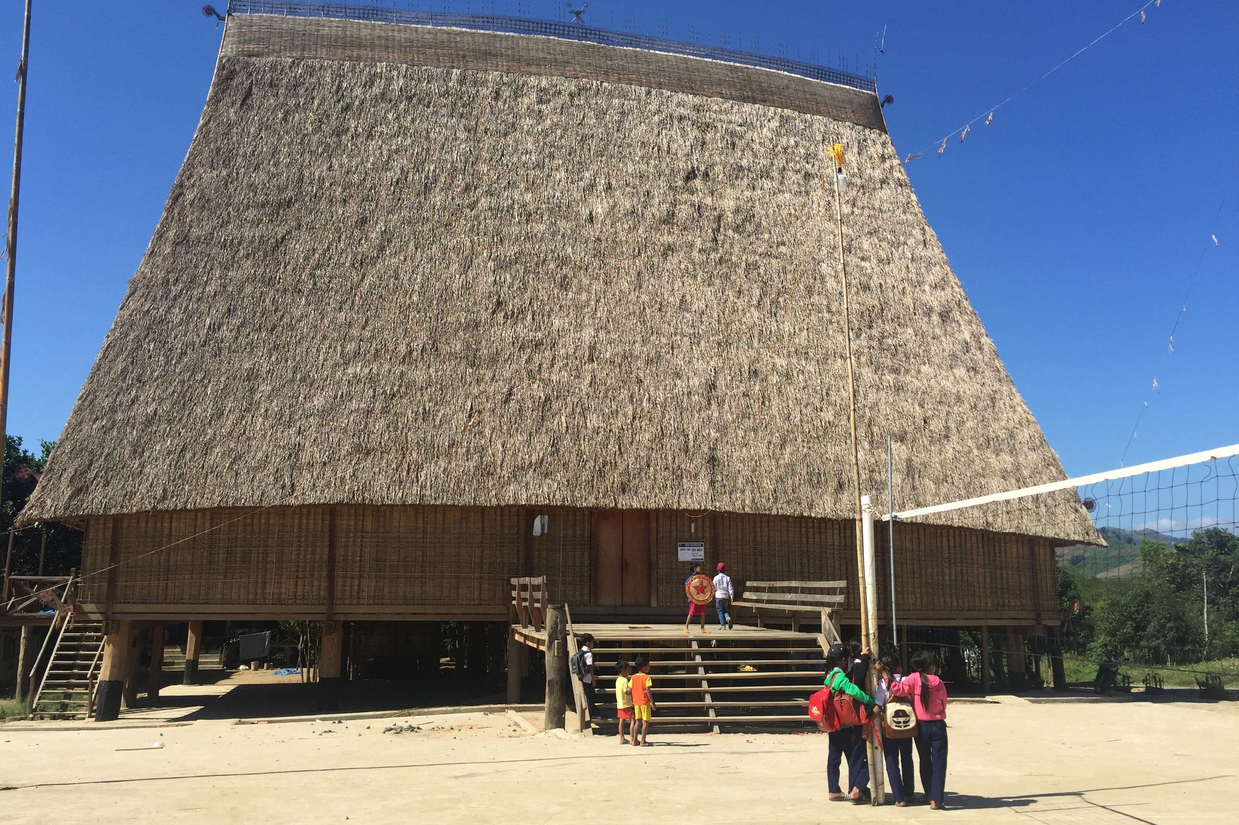
Nhà rông: Nhà truyền thống của người Tây Nguyên

Slide 13

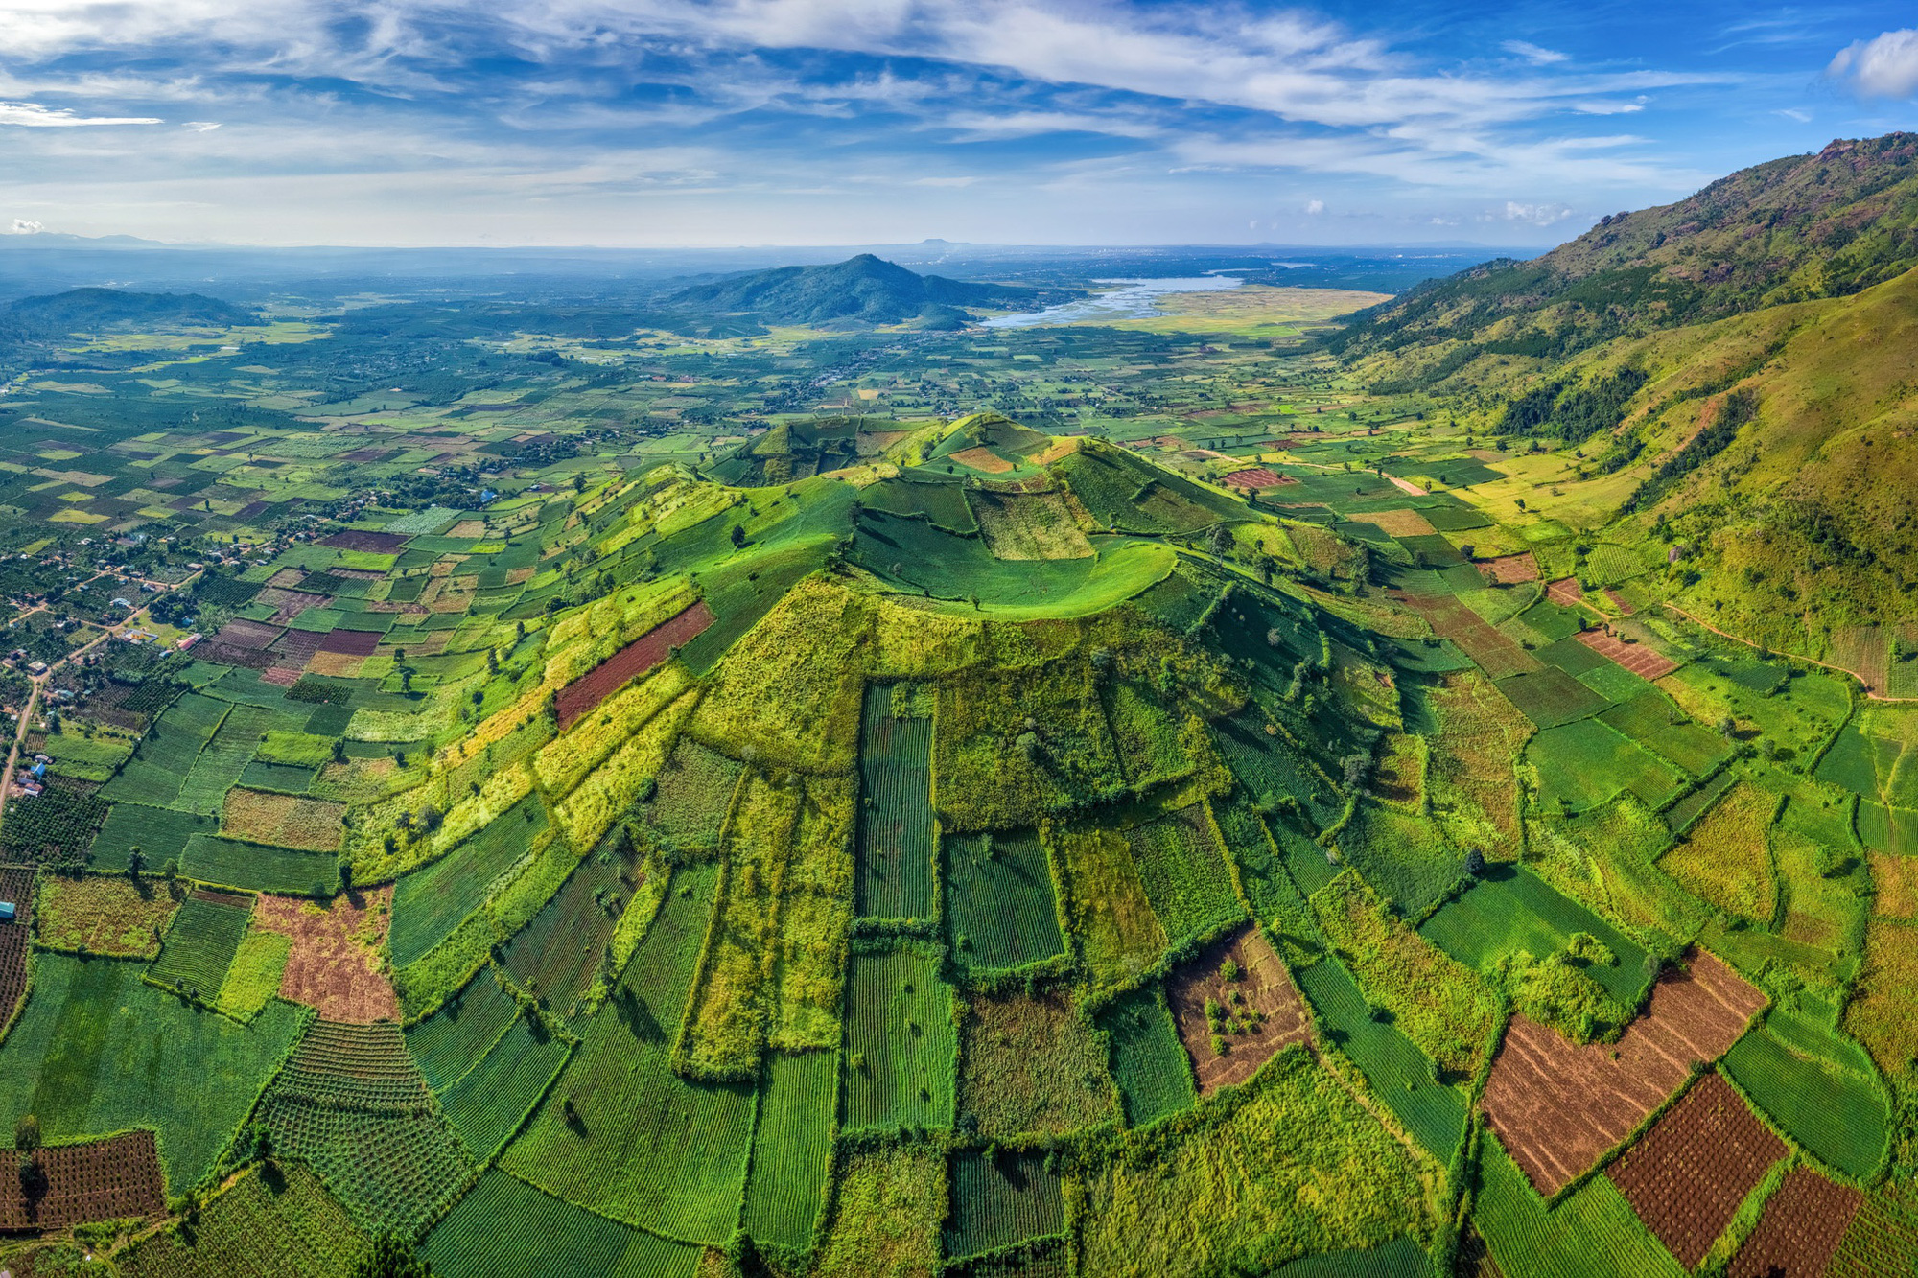
Tây Nguyên: vùng cao nguyên thuộc miền Trung, gồm các tỉnh Kon Tum, Gia Lai, Đắk Lắk, Đắk Nông, Lâm Đồng.

Slide 14
Tuồn tuột:
Thẳng một mạch, như không thể giữ lại, cản lại được

Slide 15

Nông cụ: đồ dùng để làm ruộng, làm nương (cuốc, cày, bừa, liềm, hái,...)

Slide 16



Slide 17
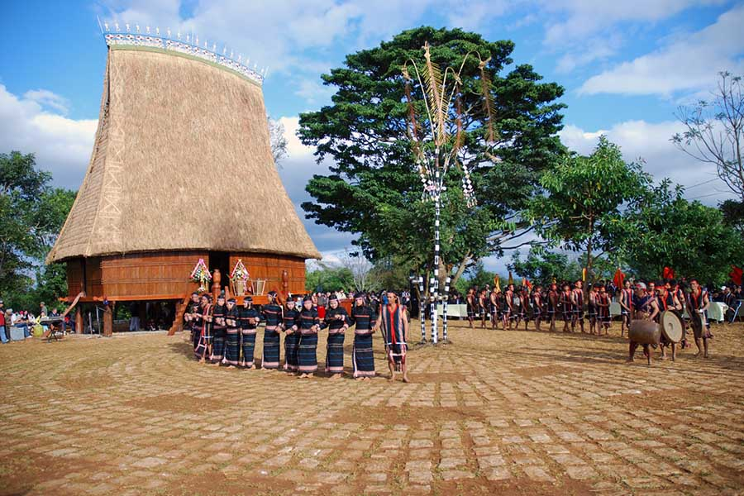
01
Đặc điểm nổi bật về hình dạng của nhà rông ở Tây Nguyên là gì? Câu văn nào trong bài giúp em nhận ra điều đó?
Ngôi nhà rông có đôi mái dựng đứng, vươn cao lên trời như một cái lưỡi rìu lật ngược. Nước mưa đồ xuống chảy xuôi tuồn tuột. Buôn làng nào có mái nhà rông càng cao, nhà càng to, hẳn là nơi đó dân đông, làm ăn được mùa, cuộc sống no ấm.

Slide 18
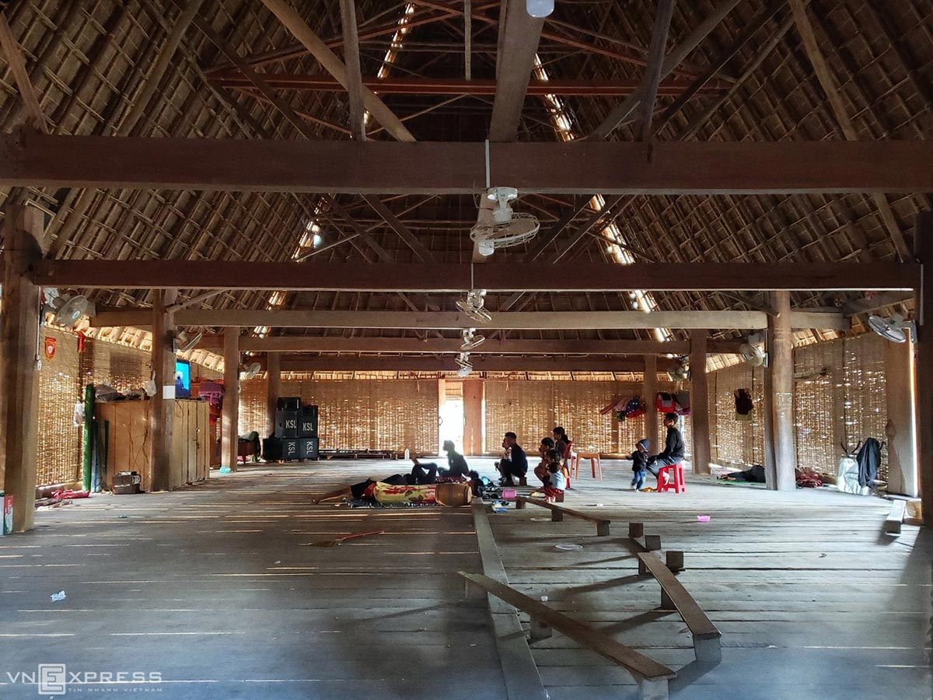
02
Kiến trúc bên trong nhà rông có gì đặc biệt?
Kiến trúc bên trong nhà rông có điểm đặc biệt là: nhỏ trống rỗng, chẳng vướng víu một cây cột nào, có nhiều bếp lửa luôn đượm khói, có nơi dành để chiêng trống, nông cụ,..

Slide 19
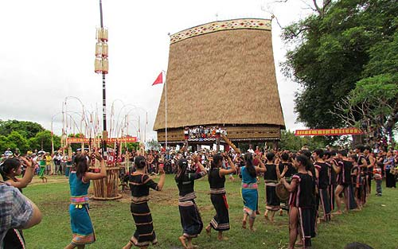
03
Đóng vai một người dân Tây Nguyên,
giới thiệu những hoạt động chung thường diễn ra ở nhà rông.
Nhà rông là nơi tổ chức mọi hoạt động sinh hoạt chung của dân làng chúng tôi. Đêm đêm, bên bếp lửa bập bùng, tôi ngồi nghe các cụ già kể lại biết bao kỉ niệm vui buồn ngôi nhà rông đã từng chứng kiến. Vì vậy, nhà rông đối với tuổi thơ của tôi thân thương như cái tổ chim êm ấm.

Slide 20
04
Vì sao người dân Tây Nguyên yêu thích nhà rông?
Người Tây Nguyên yêu thích nhà rông vì đây là ngôi nhà chung có sự góp sức xây dựng của tất cả mọi người, ở đây chứa nhiều kỉ niệm của mọi người.

Slide 21
05
Sắp xếp các ý dưới đây theo trình tự các đoạn trong bài.
a. Tình cảm của người Tây Nguyên đối với nhà rông.
b. Hình dạng bên ngoài nhà rông.
c. Kiến trúc bên trong và những sinh hoạt cộng đồng ở nhà rông.

Slide 22
NỘI DUNG
Bài đọc thể hiện vẻ đẹp độc đáo của nhà rông ở Tây Nguyên. Tình cảm của người dân Tây Nguyên với mái nhà rông thân thương.

Slide 23


Slide 24
Đến Tây Nguyên, từ xa nhìn vào các buôn làng, ta dễ nhận ra ngôi nhà rông có đôi mái dựng đứng, vươn cao lên trời như một cái lưỡi rìu lật ngược. Nước mưa đổ xuống chảy xuôi tuồn tuột. Buôn làng nào có mái nhà rộng càng cao, nhà càng to, hẳn là nơi đó dân đông, làm ăn được mùa, cuộc sống no ấm.
Nhà rông là nơi thờ cúng chung, hội họp chung, tiếp khách chung, vui chơi chung của tất cả dân làng. Kiến trúc bên trong nhà rông khá đặc biệt: nhà trống rỗng, chẳng vướng víu một cây cột nào, có nhiều bếp lửa luôn đượm khói, có nơi dành để chiêng trống, nông cụ,... Đêm đêm, bên bếp lửa bập bùng, các cụ già kể lại cho con cháu nghe biết bao kỉ niệm vui buồn ngôi nhà rông đã từng chứng kiến. Vì vậy, nhà rông đối với tuổi thơ trẻ Tây Nguyên thân thương như cái tổ chim êm ấm.
Người Tây Nguyên nào cũng yêu thích nhà rông, ngôi nhà chung có sự góp sức xây dựng của tất cả mọi người.
(Theo Ay Duy và Lê Tấn)

Slide 25


NÓI VÀ NGHE

Slide 26

Câu 1: Đóng vai hướng dẫn viên du lịch, giới thiệu về quê hương em
Gợi ý:
- Quê hương em ở đâu?
- Ở đó có những cảnh đẹp nào?
- Sản phẩm nổi tiếng của quê hương em là gì?
- Điều gì khiến du khách nhớ nhất khi đến quê hương em?
Em nhớ:
- Thể hiện thái độ tự tin, lịch sự, nhìn vào người nghe khi nói.
- Biết kết hợp cử chỉ, điệu bộ thích hợp.

Slide 27



Slide 28
Kính chào quý vị du khách!
Rất hân hạnh được chào đón quý vị đến với vùng đất trù phú Khánh Hòa.
Nơi đây có nhiều hải sản và đảo Yến, có nhiều cánh đồng bát ngát lúa thơm. Khi đến nơi đây, mời mọi người hãy ghé thăm thị xã Ninh Hòa với những cánh đồng làng sản xuất lúa một năm ba vụ, nơi phát triển ngành nghề tiểu thủ công mĩ nghệ xuất khẩu. Mọi người hãy dạo chơi ở phố, băng qua chợ Dinh để cảm nhận làn gió mát từ sông thổi vào khu phố chợ. Cảnh phố, cảnh quê hòa hợp như tấm lòng mộc mạc của những nông dân và ngư dân miền biển. Và mọi người hãy dạo chơi ở Dốc Lết, mũi Hòn Khói, nơi cực Đông của Tổ quốc. Bãi tắm ở đây phô triền cát trắng, tiếp giáp với vùng biển xanh mênh mông.
Nếu đã đến một lần, mọi người sẽ không thể quên được cảnh sắc tuyệt đẹp cũng như sự hiếu khách, nhiệt tình của con người nơi đây.

Slide 29


Câu 2: Hãy nói 1 – 2 câu mời bạn bè (hoặc du khách) đến thăm quê hương em.
Các bạn hãy thử ghé thăm quê hương tớ một lần nhé! Mọi người sẽ có thể ngắm nhìn thiên nhiên tươi đẹp và cảm nhận được tình người thân thiện nơi đây.

Slide 30


Chia sẻ bài học với người thân
Chuẩn bị bài tiếp theo

Slide 31


